Slide 1
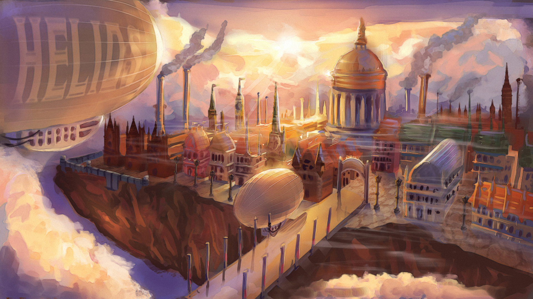


Notes:
TITLE

Slide 2

Ein Crossover aus City Builder und Kartenspiel
im Steampunk-Look, in dem die Spieler*innen eine Siedlung
durch kluge Städteplanung zur Großstadt aufbauen.
Notes:
VISION STATEMENT
Crossover City Builder + Kartenspiel
Steampunk Look
Kluge Städteplanung

Slide 3

Plattform PC
Technologien Unreal Engine + Blender
Steuerung Maus + Tastatur
Genre City Builder
Zielgruppe Indie + Casual Fans
S P E C S
Notes:
SPECS
Plattform PC
Tech Unreal Engine + Blender
Steuerung Maus + Tastatur
Genre City Builder
Zielgruppe Indie + Casual Fans

Slide 4

Zugänglichkeit
Atmosphäre
Langzeitspaß
Easy to learn,
hard to master.
Visueller Genuss
für Schönbauer.
Flow durch engen
Feedback Loop.
Notes:
DESIGN GOALS
Zugänglichkeit: Easy Learn + Hard Master
Attraktivität: Visueller Genuss + Schönbauer
Langzeitspaß: Flow + Feedback Loop

Slide 5




Game Arc
Obstacles
Platzmangel
+ Negative Dependencies
Start
Goal
Leere Insel
+ 2 Unit Decks
Punktevorgabe
+ neue Decks
Tools
Planung
+ Positive Dependencies
Notes:
GAME ARC
Start: Insel + 2 Decks
Goal: Punktevorgabe + Neue Decks
Obstacles: Platzmangel + Neg. Dep.
Tools: Planung + Pos. Dep.

Slide 6

Review Production
Projektplan überarbeiten (Finanzen + SWOT).
Vorbereitung für Early Access.
Social Media Marketing.
✓
✓
✓
Notes:
REVIEW PRODUCTION
✓ Projektplan überarbeiten (Finanzen + SWOT)
✓ Vorbereitung Early Access
✓ Social Media Marketing

Slide 7
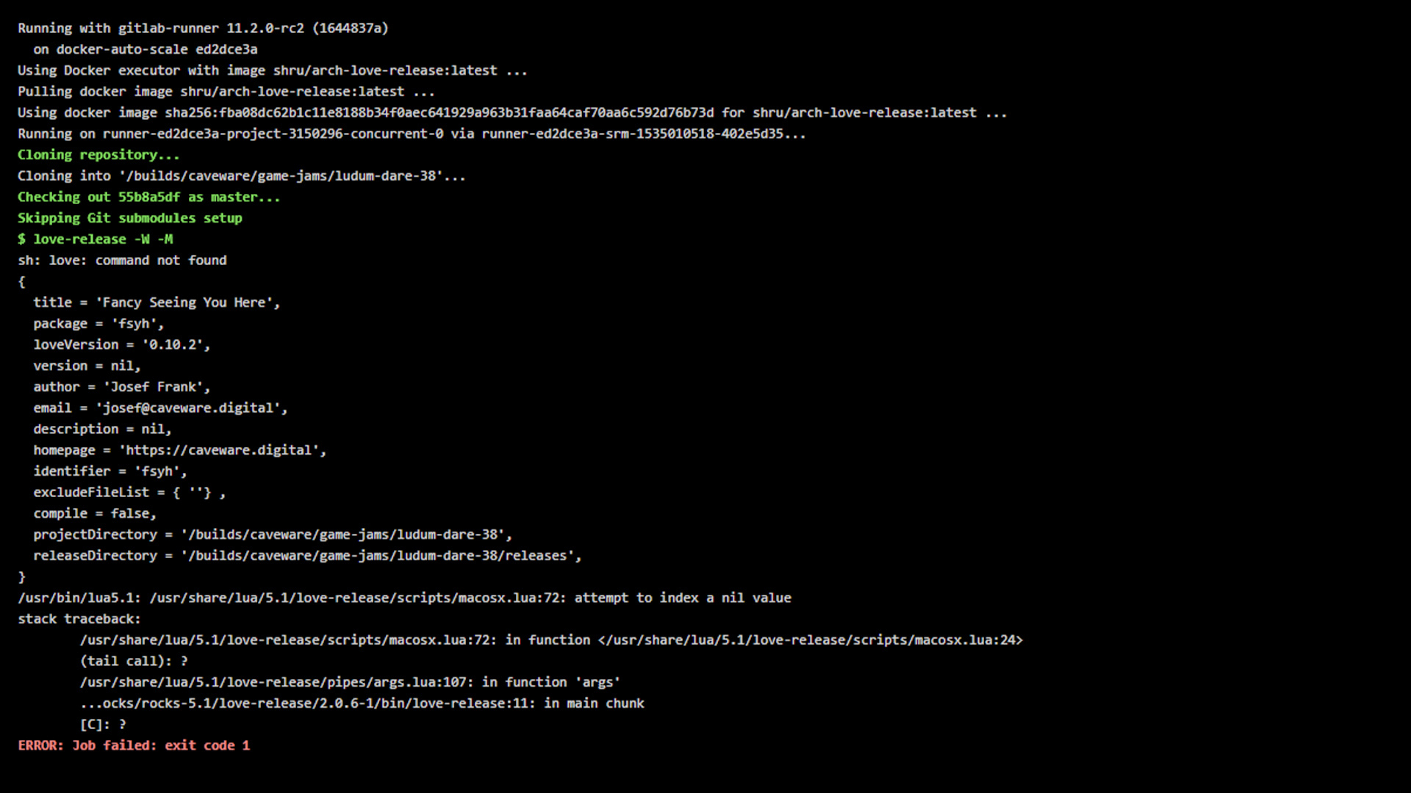
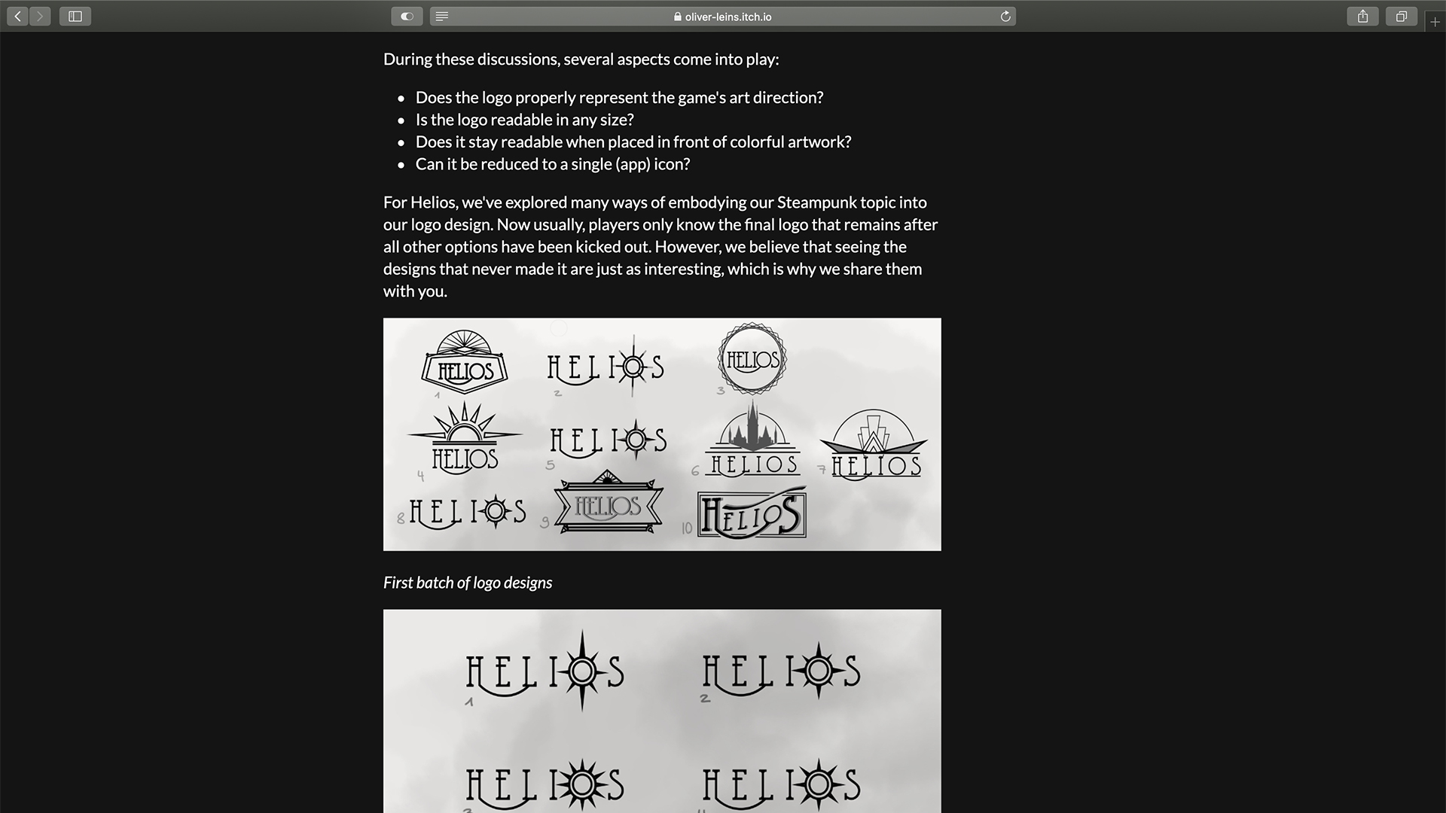
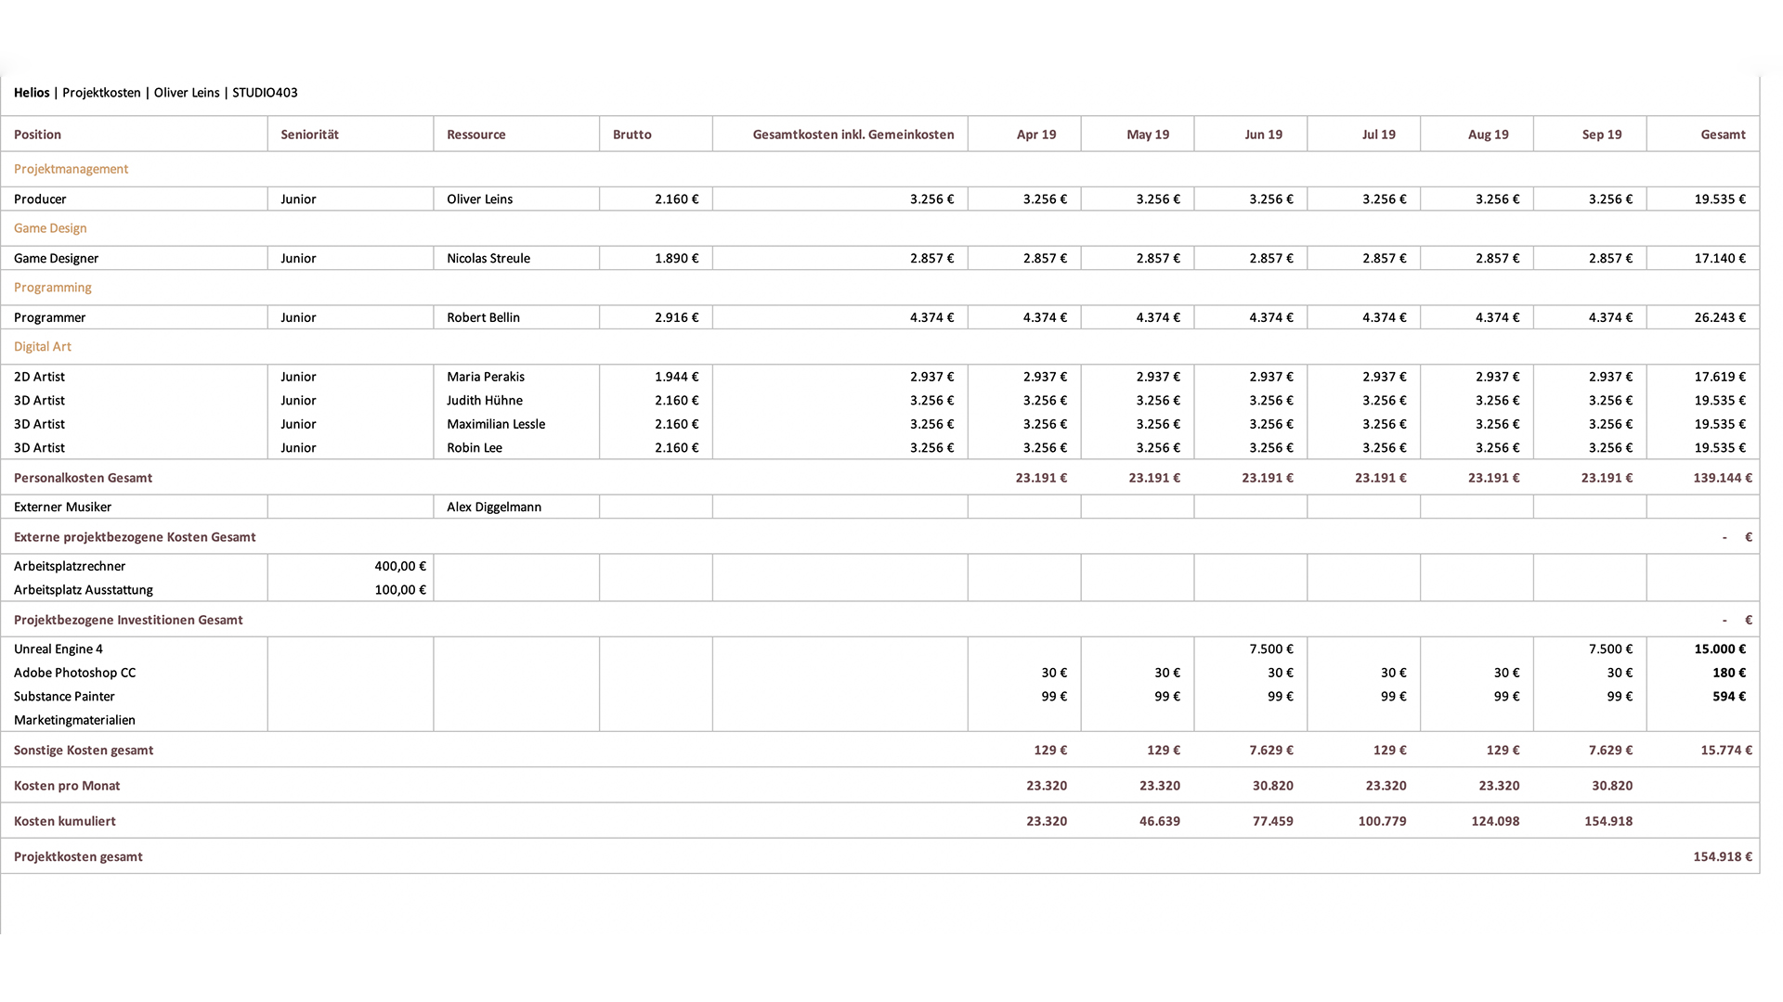
Production
Butler
Devlogs
Projektplan
Notes:
REVIEW GP IMG
1 Projektplan
2 Butler
3 Devlogs

Slide 8

Review Game Design
Erste Balancing Iteration einbauen.
Analyse von Referenzen für das Balancing.
Blockout der fliegenden Insel erstellen.
✓
✓
✓
Notes:
REVIEW GAME DESIGN
✓ Erste Balancing Iteration
✓ Analyse von Balancing-Referenzen
✓ Blockout der fliegenden Insel

Slide 9
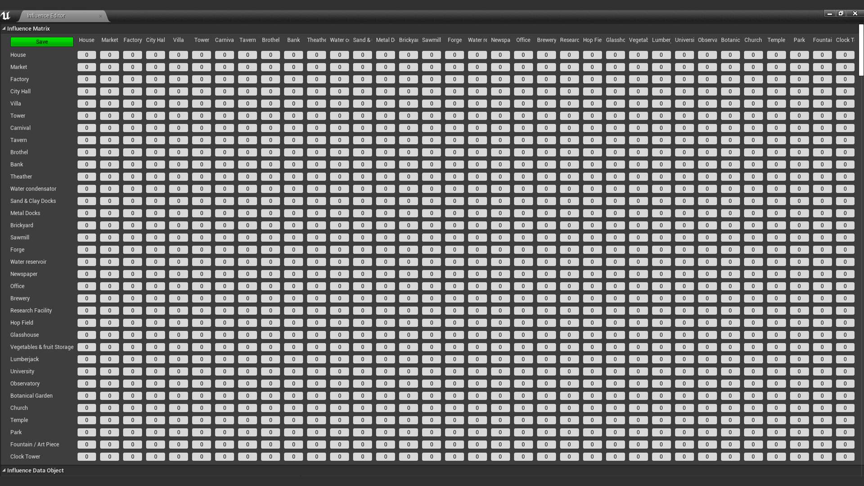
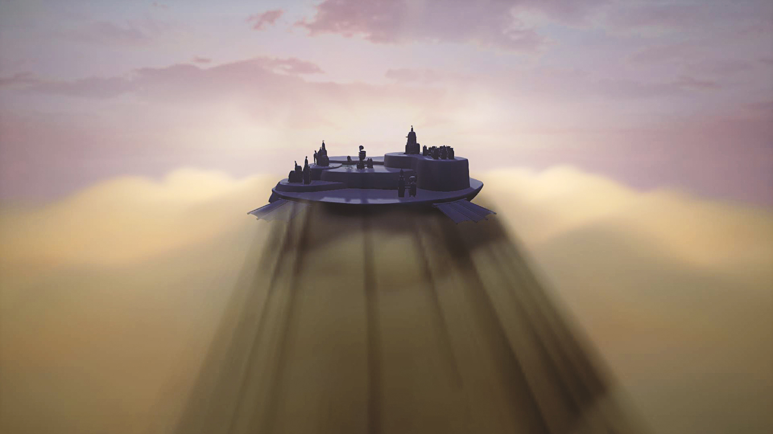
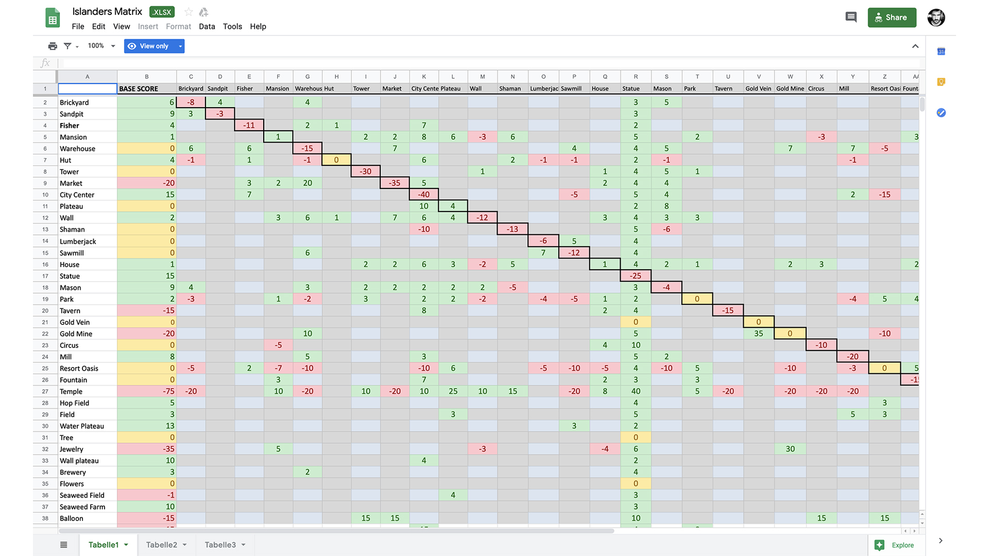
Game Design
Analyse
Blockout
Balancing Matrix
Notes:
REVIEW GD IMG
1 Balancing Matrix
2 Analyse
3 Blockout

Slide 10

Review 2D Art
Skybox erstellen.
UI-Prototyp entwerfen (Wireframes).
Concepts der fliegenden Insel zeichnen.
✓
✓
✓
Notes:
REVIEW 2D ART
✓ Skybox erstellen
✓ UI-Prototyp entwerfen
✓ Concept der fliegenden Insel zeichnen

Slide 11
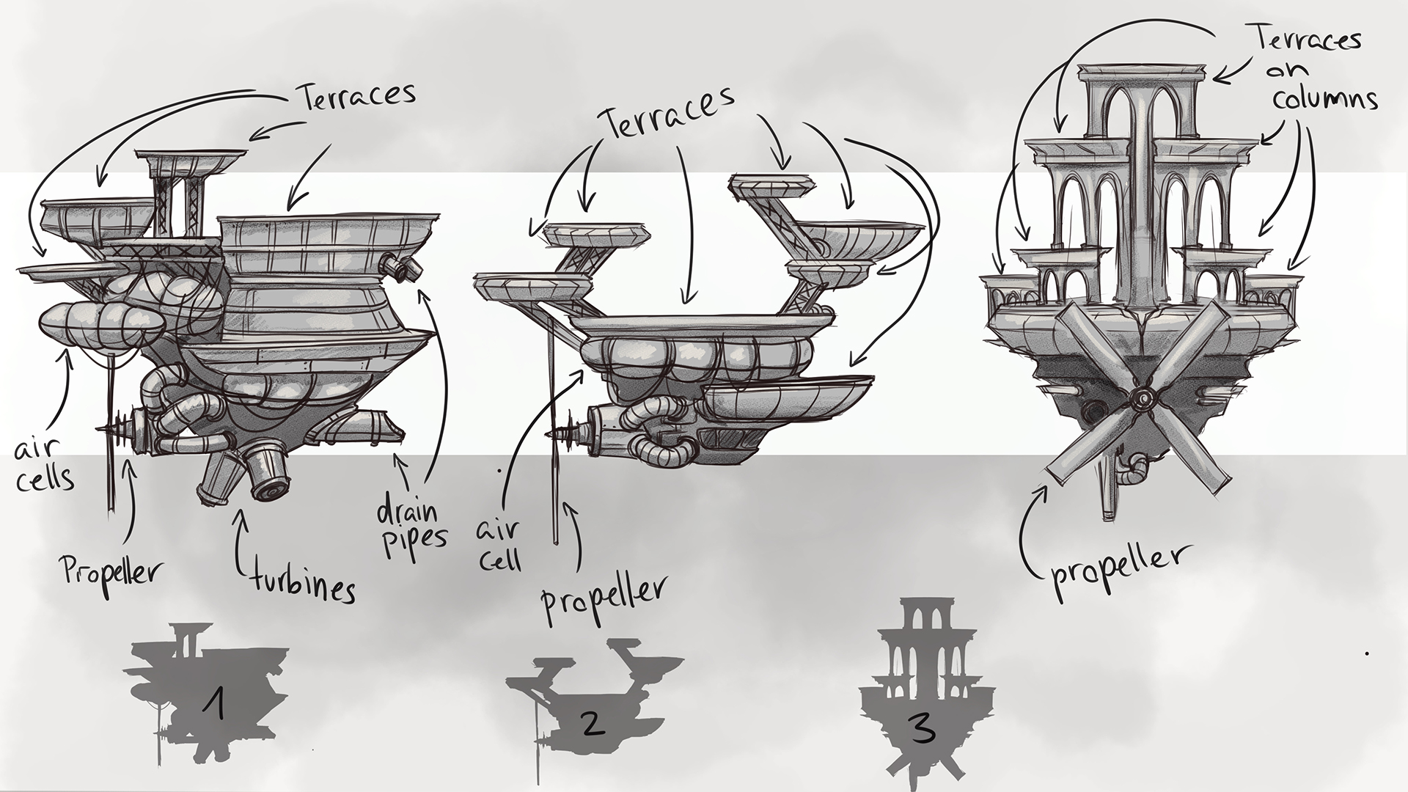
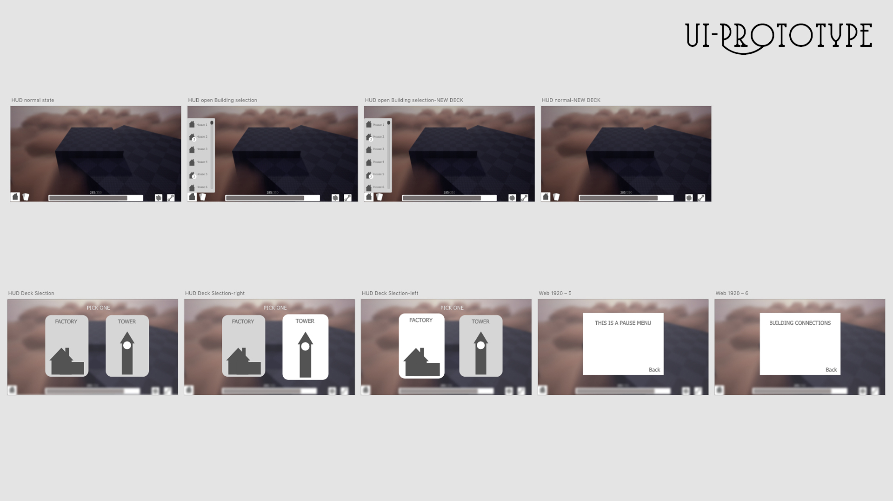

2D Art
Fliegende Insel
UI-Prototyp
Skybox
Notes:
REVIEW 2D ART IMG
1 Skybox
2 UI-Prototyp
3 Fliegende Insel

Slide 12

Review 3D Art
Gebäude modellieren (Greybox).
Prototypen erster VFX (Wolken + Wasser).
Art Direction (Shapes + Architecture + World).
✓
✓
✓
Notes:
REVIEW 3D ART
✓ Gebäude modellieren (Greybox)
✓ VFX (Wolken + Wasser)
✓ Art Direction (Shapes + Architecture + World)

Slide 13
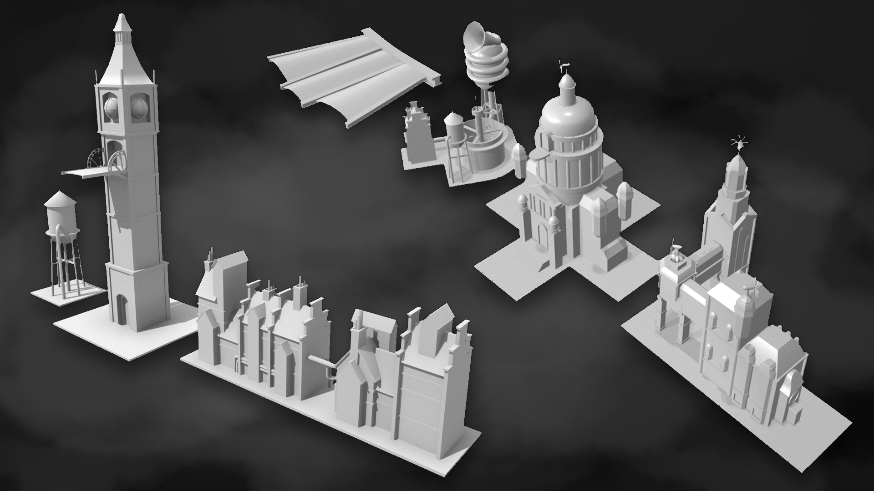
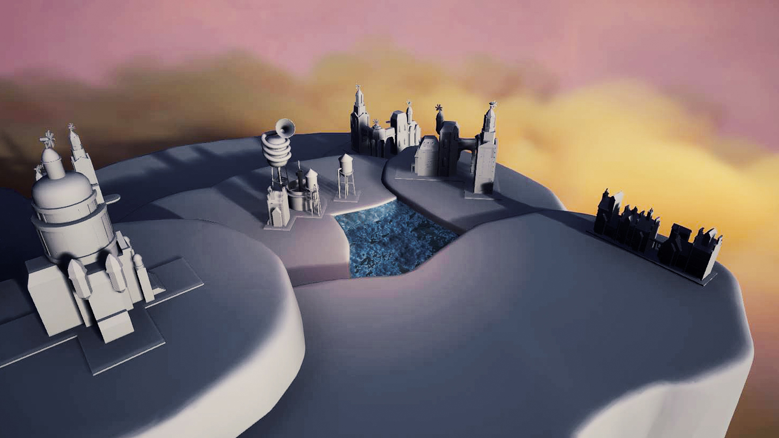

3D Art
Wolken
Wasser
Gebäude
Notes:
REVIEW 3D IMG
1 Gebäude
2 Wolken
3 Wasser

Slide 14

Review Coding
Deck Selection + Fail State implementieren.
Unit Placement verbessern (Collision Glitches).
UI-Prototyp implementieren.
✓
✓
✓
Notes:
REVIEW CODING
✓ Deck Selection + Fail State
✓ Unit Placement
✓ UI-Prototyp

Slide 15

D E M O
Notes:
DEMO

Slide 16

Ziele für Gate II
Early Access starten.
Sämtliche Assets modellieren.
UI und Tutorial iterieren.
Notes:
ZIELE GATE II
Early Access starten
Sämtliche Assets modellieren
UI + Tutorial iterieren

Slide 17

Early Access
17. Juni 2019
Notes:
EARLY ACCESS
17. Juni 2019

Slide 18


Oliver Leins
Nicolas Streule
Robert Bellin
Judith Hühne
Maximilian Lessle
Robin Lee
Maria Perakis
Alex Diggelmann
Notes:
TEAM

Slide 19



T H A N K Y O U
https://oliver-leins.itch.io/helios
www.facebook.com/helios.studio403
Notes:
SOCIAL
Itch
Facebook

Slide 20
Ok, ok! We need a twist!
Notes:
BONUS

Slide 21





Mechanical Twists
World Events
Vertical Building
Building Stacks
Last Chance
Ereignisse, welche die Siedlung beeinflussen.
Einheiten an Felswänden von Plateaus bauen.
Einheiten stapeln um zusätzlichen Platz zu schaffen.
Freischaltbarer Joker, der in Krisenzeiten hilft.
Notes:
MECHANICAL TWISTS
World Events
Vertical Building
Building Stacks
Last Chance

Slide 22
O N C E A G A I N
https://oliver-leins.itch.io/helios
www.facebook.com/helios.studio403
Notes:
SOCIAL
Itch
Facebook

